Slide 1
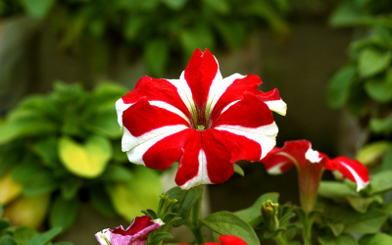
স্বাগতম

Slide 2
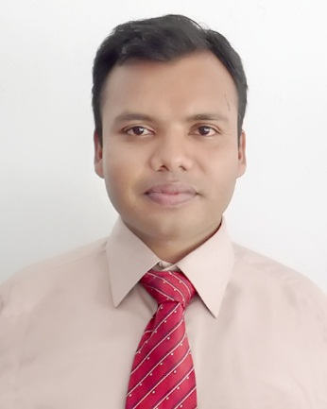
wkÿK cwiwPwZ
GBP Gg kvnv`vZ
we.Gm-wm (m¤§vb);Gg.Gm-wm (imvqb) 1g †kÖwY; we.GW
wkÿK
K¨v›Ub‡g›U †evW© evwjKv D”P we`¨vjq iscyi †mbvwbevm,iscyi |
‡mj t 01723-843042
E-mail t shahadat.chem@gmail.com

Slide 3
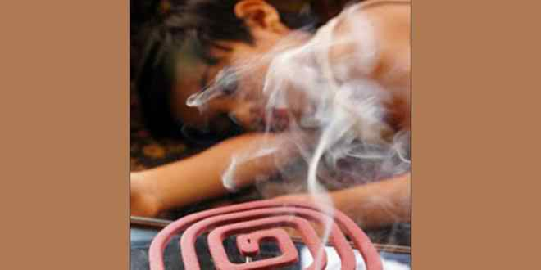

Slide 4
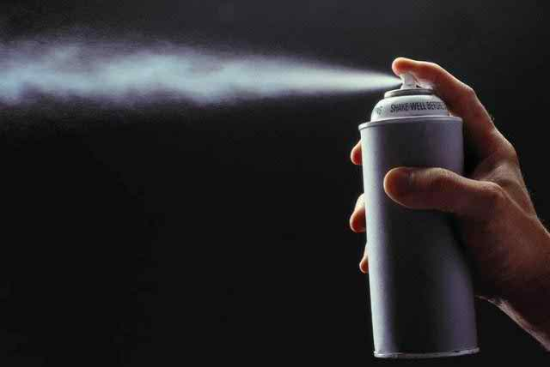

Slide 5
পাঠ ঘোষনাঃ
ব্যাপন (Diffusion) ও
নিঃসরণ(Effusion)

Slide 6
শিখন ফলঃ
এই পাঠ শেষে আমরা –
১। ব্যাপন কী তা ব্যাখ্যা করতে পারবে।
২। নিঃসরণ কী তা বিশ্লেষন করতে পারবে।
৩। ব্যাপন ও নিঃসরণের পার্থক্য করতে পারবে।
৪। এদের ক্ষতিকর দিকগুলো উল্লেখ্য করতে পারবে।

Slide 7
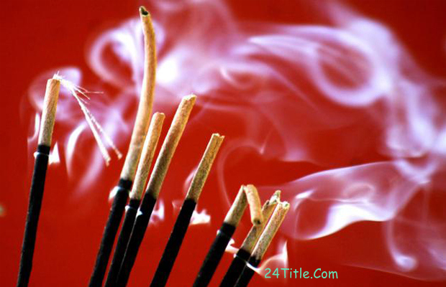
পাঠ উপস্থাপনঃ
ব্যাপনঃ কোনো মাধ্যমে কঠিন, তরল বা গ্যাসীয় বস্তুর স্বতঃস্ফূর্ত ও সমভাবে পরিব্যাপ্ত হওয়ার প্রক্রিয়াকে ব্যাপন বলে। ব্যাপন প্রক্রিয়ার উপর চাপের প্রভাব নাই বললেই চলে। ব্যাপনের উপর তাপের প্রভাব আছে। ঠান্ডায় ব্যাপন ধীরে ঘটে। তাপ প্রয়োগ করলে ব্যাপন দ্রুত হয়।
চিত্রে গ্যাসের(বায়ূর) মধ্যে গ্যাস কণার ব্যাপন। গ্যাসের মধ্যে গ্যাস কণার ব্যাপন হার সবচেয়ে বেশি হয়ে থাকে।

Slide 8
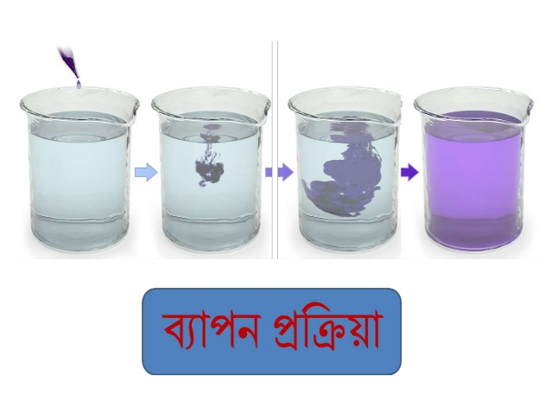
তোমরা চিত্রটি ভালোভাবে লক্ষ কর ।
উপরের চিত্রে তরলের মধ্যে দ্রবণ কণার ব্যাপন হচ্ছে ।
পানির মধ্যে কয়েক ফোটা রঙ্গিন তরল দেওয়া হল। ব্যাপনের ফলে আস্তে আস্তে গ্লাসের সম্পূর্ণ পানি রঙ্গিন হয়ে গেল।
গ্যাসের চেয়ে তরলের মধ্যে দ্রবণ কণার ব্যাপন হার ধীর গতিতে ঘটে। তবে তাপ প্রয়োগ করলে ঠান্ডা তরলের চেয়ে গরম তরলে ব্যাপন হার দ্রুত হয়।

Slide 9
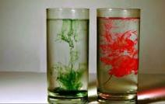
তোমরা চিত্রটি ভালো ভাবে লক্ষ কর ।
উপরের চিত্রে তরলের মধ্যে কঠিন কণার ব্যাপন হচ্ছে ।
দুই গ্লাস বিশুদ্ধ পানি নেওয়া হয়েছিলো । প্রথম গ্লাসে কয়েক দানা মেজেন্টা এবং দ্বিতীয় গ্লাসে কয়েকটি পটাসিয়াম পারম্যাঙ্গানেটের স্ফটিক যোগ করা হয়েছিলো । ব্যাপনের ফলে আস্তে আস্তে পানি রঙ্গিন হয়ে যাচ্ছে।
গ্যাস এবং তরলের চেয়ে তরলের মধ্যে কঠিন কণার ব্যাপন হার অত্যন্ত ধীরে হয়। তবে তাপ প্রয়োগ করলে ব্যাপন হার বেড়ে যায়।

Slide 10
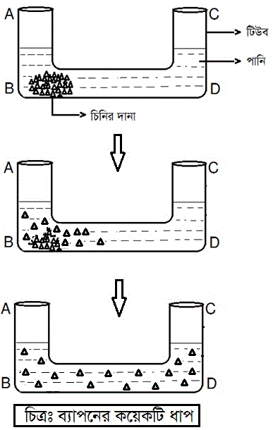
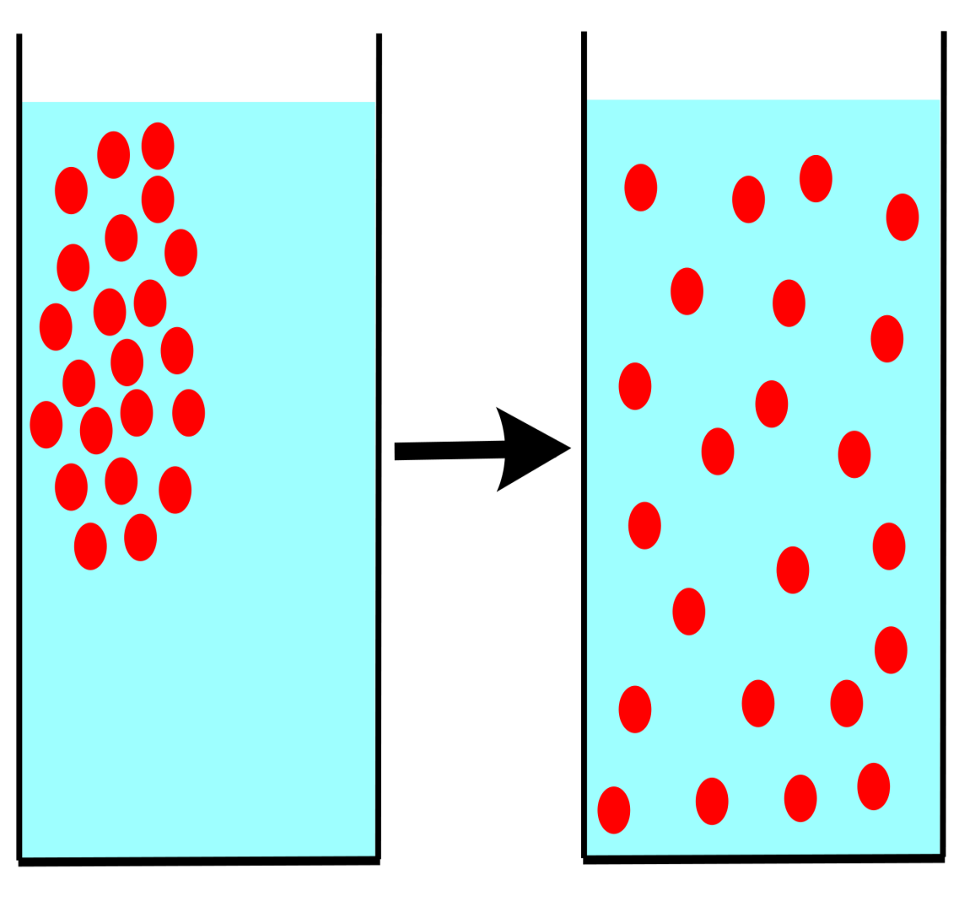
আরো কিছু ব্যাপনের ছবি-
ব্যাপনের ফলে কণাগুলি ছড়িয়ে পড়ছে।

Slide 11
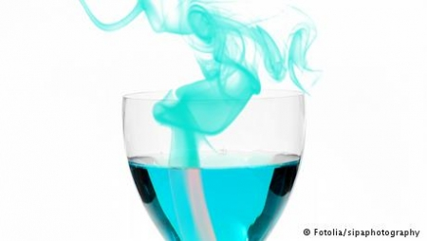
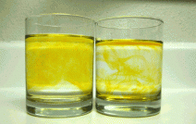
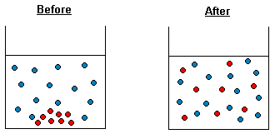
নিচের চিত্রে কি হচ্ছে বলতো ?
ব্যাপনের ফলে কণাগুলি ছড়িয়ে পড়ছে।

Slide 12
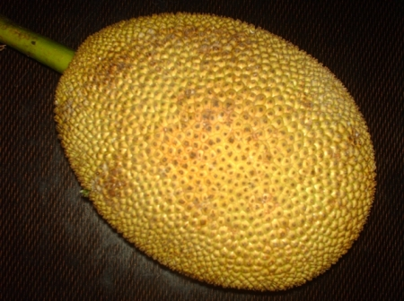

Slide 13
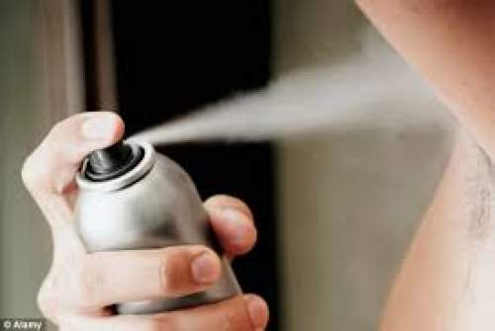
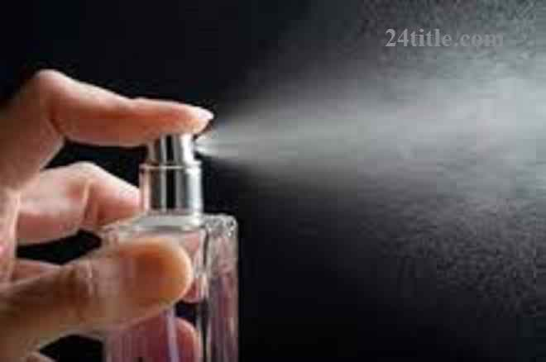
নিঃসরণঃ সরু ছিদ্রপথে কোনো গ্যাসীয় পদার্থের অণুসমূহের উচ্চচাপ থেকে নিম্নচাপ অঞ্চলে বেরিয়ে আসার প্রক্রিয়াকে নিঃসরণ বলে। ছিদ্রপথ অণুর স্বতঃস্ফূর্ত গতিকে বাধা দেয়। পাত্রের ছিদ্র যত বড় হয় নিঃসরণ তত বেশী হয়।
চিত্রে সুগন্ধি ও অ্যারোসলের নিঃসরণ দেখানো হলো। তোমরা বলতো এদের মধ্যে কোনটি ক্ষতিকর ?
উত্তরঃ অ্যারোসল । তোমরা যখনই কোনো বিষাক্ত গ্যাস নিঃসরন হতে দেখবে তখনই সাবধান হবে। কারন ব্যাপনের ফলে তা দ্রূত বাতাসে ছড়িয়ে পড়ে ।

Slide 14
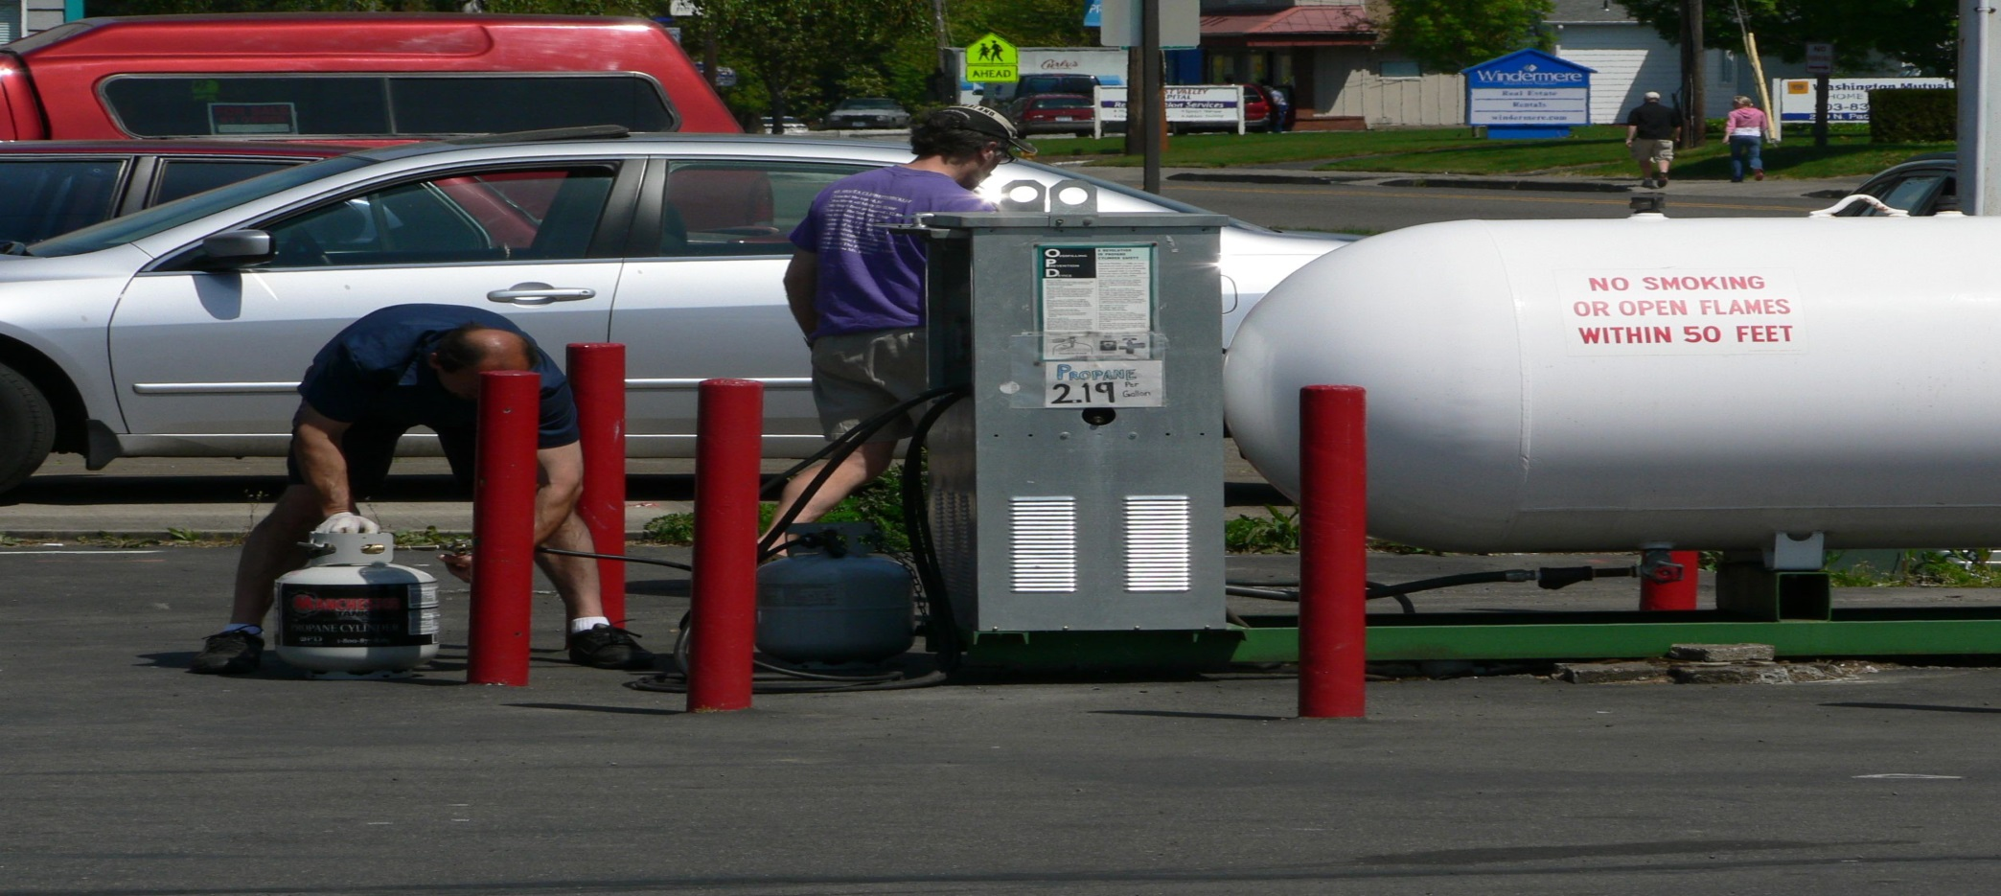
মিথেন গ্যাসকে অধিক চাপ প্রয়োগ করে সি.এন.জি. তে পরিনত করে যানবাহনের জ্বালানি হিসাবে ব্যাবহার করা হয়।

Slide 15
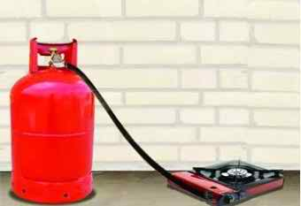
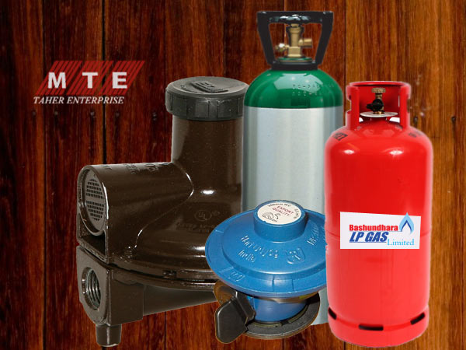
বাড়ীতে জ্বালানি হিসাবে ব্যবহারের জন্য অধিক চাপে মিথেন এবং রিফাইনারি থেকে প্রাপ্ত বিউটেন ও প্রোপেন গ্যাস মিশিয়ে সিলিন্ডারে রাখা হয়। একে LPG গ্যাস বলে। কোনো ভাবে সিলিন্ডার ছিদ্র হলে গ্যাস সজোরে বেরিয়ে আসে। এ থেকে বিপদের সৃষ্টি হতে পারে। এসব নিঃসরণের ঘটনা। যেখানে নিঃসরণের কাজ হয় সেখানে সাবধান থাকতে হবে ।

Slide 16
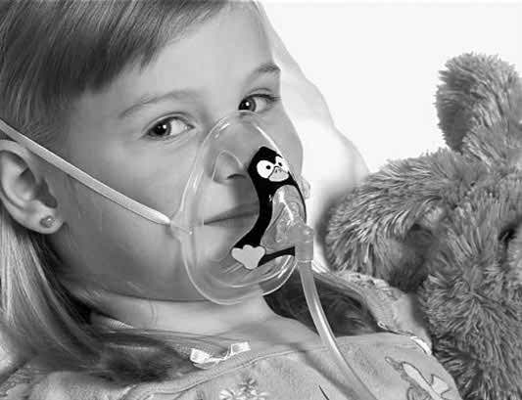
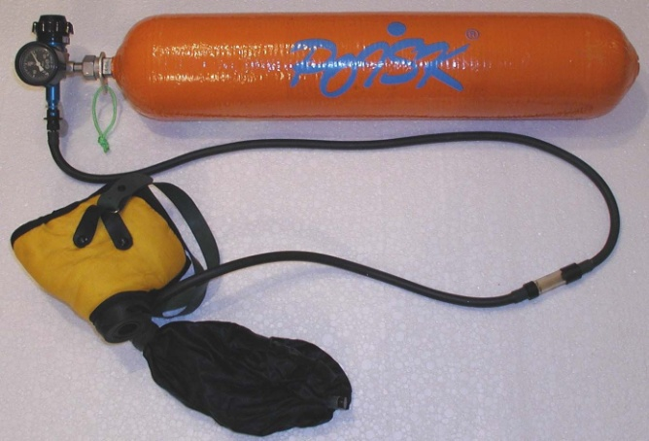
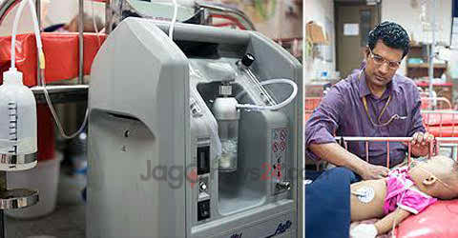
রুগীদের জীবন বাচাবার জন্য হাসপাতালে অধিক চাপে অক্সিজেন গ্যাস সিলিন্ডারে ভরে রাখা হয়। চাপ কমালে তা ছিদ্র পথে বেরিয়ে আসে। এ সবই নিঃসরণের ঘটনা।

Slide 17
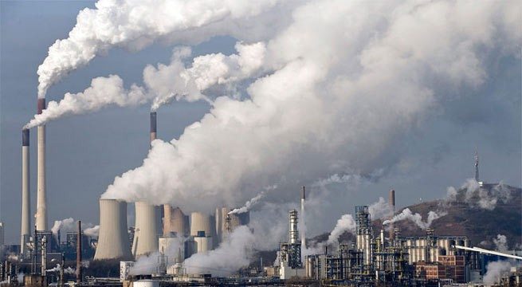
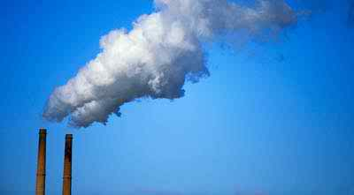
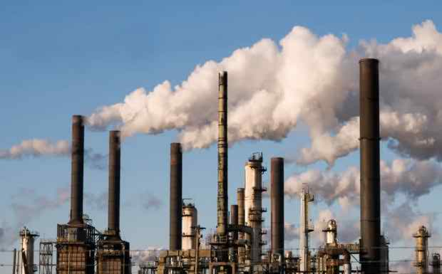
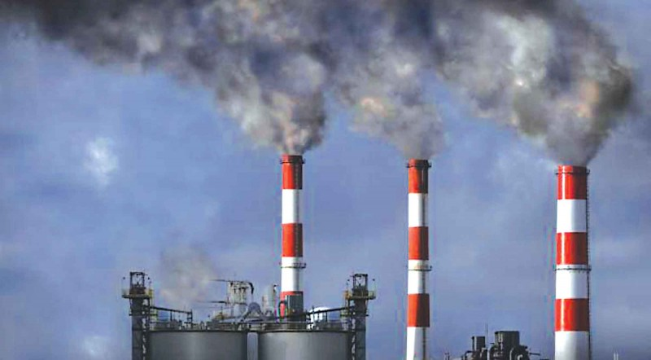
এবার কিছু নিঃসরণের ছবি দেখি-
।

Slide 18
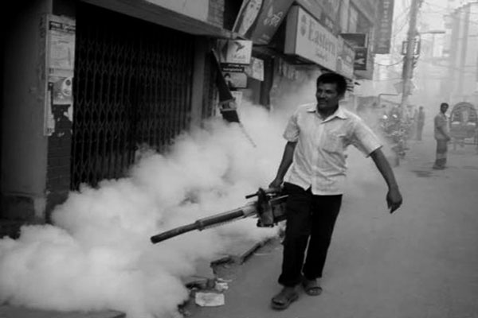
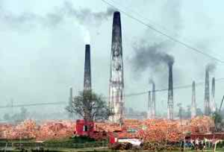
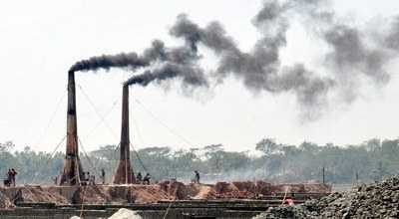
চিত্রে নিঃসরণের আরো ছবি ।
মশা তাড়াবার মেশিন ও ইট ভাটা থেকে ধোওয়া নিঃসরণ হছে। এসব ধোয়া নিঃসরণের ফলে পরিবেশের মারাত্বক ক্ষতি হয়।

Slide 19
মনে রাখবেঃ
কোন বস্তু বা পদার্থের ব্যাপন ও নিঃসরণ এর ভর এবং ঘনত্বের উপর নির্ভরশীল। কোন বস্তুর ভর ও ঘনত্ব যতো কম হবে তার ব্যাপন ও নিঃসরন হার ততো বেশী হবে আর ভর ও ঘনত্ব যতো বেশী হবে তার ব্যাপন ও নিঃসরণ হার ততো কম হবে। উদাহরন হিসাবে হাইড্রোজেন, অক্সিজেন ও কার্বনডাই অক্সাইড এই তিনটি গ্যাসের মধ্যে হাইড্রোজেনের ব্যাপন হবে সবচেয়ে বেশী, অক্সিজেনের হবে তারচেয়ে কম এবং কার্বনডাই অক্সাইডের হবে সবচেয়ে কম। কারন হাইড্রোজেনের আণবিক ভর ২ গ্রাম, অক্সিজেনের আণবিক ভর ৩২ গ্রাম এবং কার্বনডাই অক্সাইডের আণবিক ভর ৪৪ গ্রাম।

Slide 20
একক কাজঃ
${Cl}_{2}$, $o_{3, {CO}_{2}}$ এই তিইটি গ্যাসের মধ্যে কোনটির ব্যাপন হার সবচেয়ে বেশী, কোনটির মধ্যম এবং কোনটির সবচেয়ে কম কারন সহ তোমার মতামত লিখ।

Slide 21
জোড়ায় কাজঃ
তোমাদের আশপাশে ব্যাপন বা নিঃসরণ হচ্ছে এমন ১০ টি ঘটনার নাম লিখ।

Slide 22
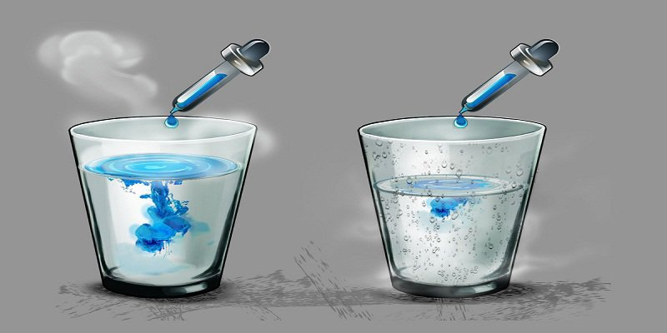
দলীয় কাজঃ ৫ জন করে দল গঠন কর।
চিত্র-১
চিত্র-২
কোন পাত্রে ব্যাপন হার বেশী এবং কোন পাত্রে কম কারন সহ তোমাদের মতামত লিখ।

Slide 23
মূল্যায়নঃ
১।ব্যাপন কাকে বলে ?
২।নিঃসরণ কাকে বলে ?
৩।হাইড্রোজেন ও হিলিয়াম এদের কোনটির ব্যাপন হার বেশী এবং কেন ?
৪।তোমাদের চার পাশে ঘটে এমন দুটি ব্যপন ও দুইটি নিঃসরণ ঘটনার নাম বলো।

Slide 24
বাড়ীর কাজঃ
ব্যাপন ও নিঃসরণের ক্ষতিকর দিকগুলি কি কি এবং কি উপায়ে তা প্রতিকার করা যায় সে সম্পর্কে একটি অনুচ্ছেদ লিখে আনবে ।

Slide 25
সকলকে ধন্যবাদ

